Slide 1
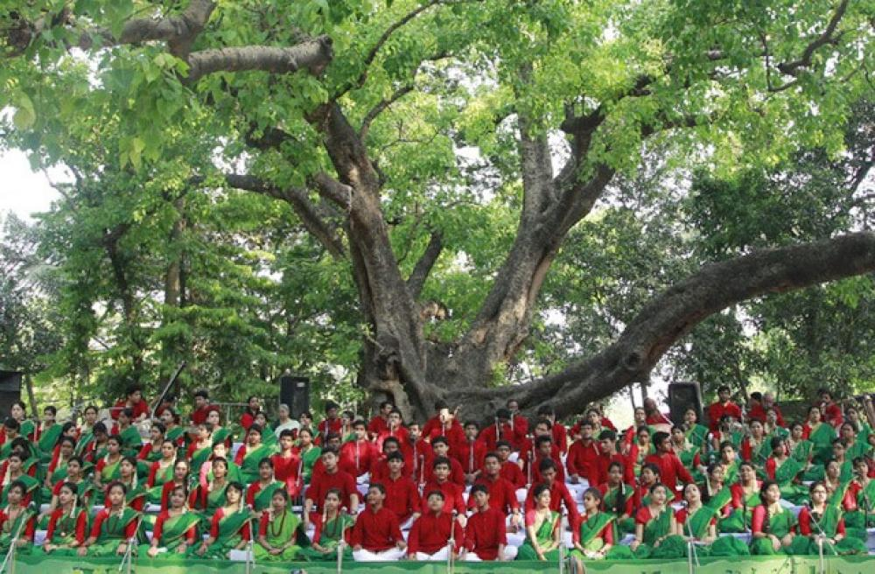
মাল্টিমিডিয়া ক্লাসে স্বাগত

Slide 2
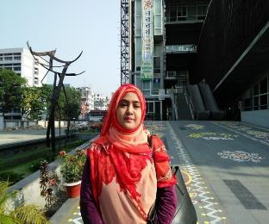
সৈয়দা শাহিনুর পারভীন
সিনিয়র সহকারী শিক্ষক
(সমাজ বিজ্ঞান)
মোবাইল নং- 01819858004
হাসনে হেনা বালিকা উচ্চ বিদ্যালয়
বাকলিয়া, চট্টগ্রাম।
পরিচিতি
বিষয় – বাংলা ১ম পত্র
শ্রেণী - ৮ ম
পিরিয়ড - ৩য়
সময় - ৪৫ মিনিট

Slide 3
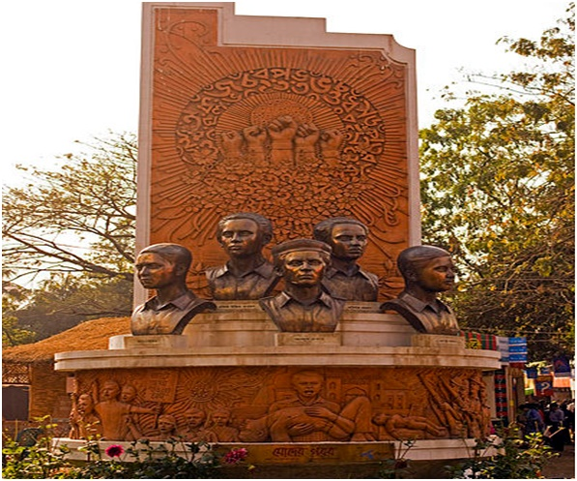
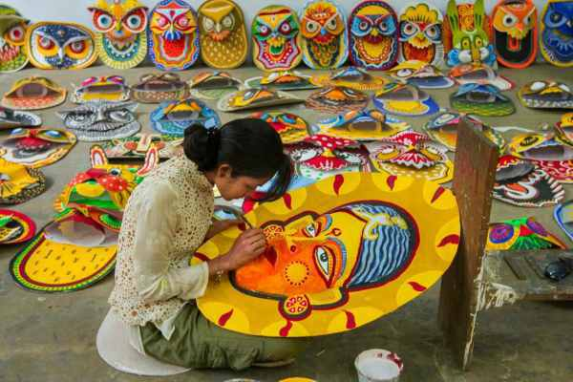
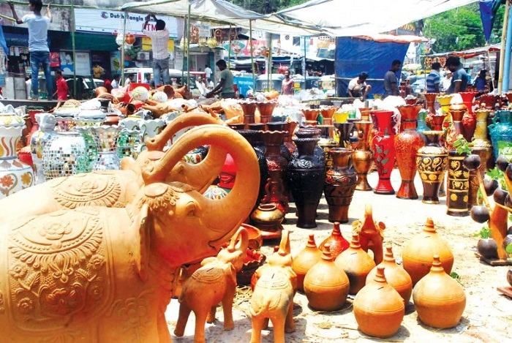
ছবি দেখে বলার চেস্টা কর
ছবিতে কী দেখতে পাচ্ছ?
ভাস্কর্য ও কারুশিল্প

Slide 4
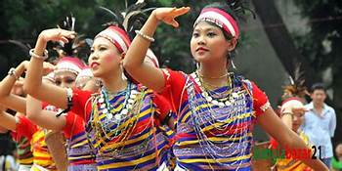
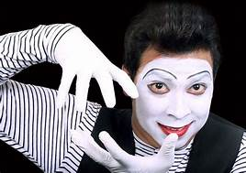
আরো কিছু ছবি দেখে বলার চেষ্টা করো
চিত্রকলা,ভাস্কর্য,নৃত্যকলা,সংগীতকলা,অভিনয়কলা ইত্যাদি এগুলোকে আমরা কী বলি ?
শিল্পকলার নানা দিক

Slide 5
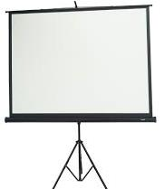
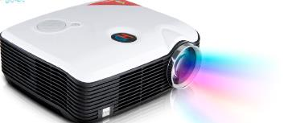
আজ শিখব
শিল্পকলার নানা দিক

Slide 6
শিখনফল
এ পাঠ শেষে শিক্ষার্থীরা...............
নতুন শব্দের অর্থ বলতে পারবে।
চিত্রকলা কী তা উল্লেখ করতে পারবে।
ভাস্কর্যের বর্ণনা দিতে পারবে।
স্থাপত্য,সংগীত ও নৃত্য শিল্পের ব্যাখ্যা দিতে পারবে।

Slide 7

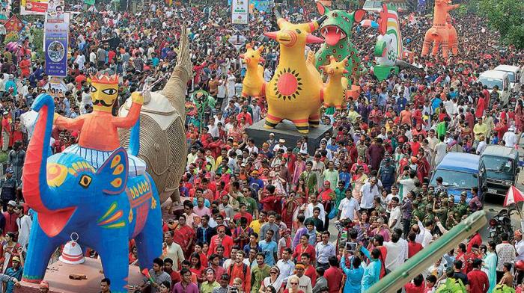
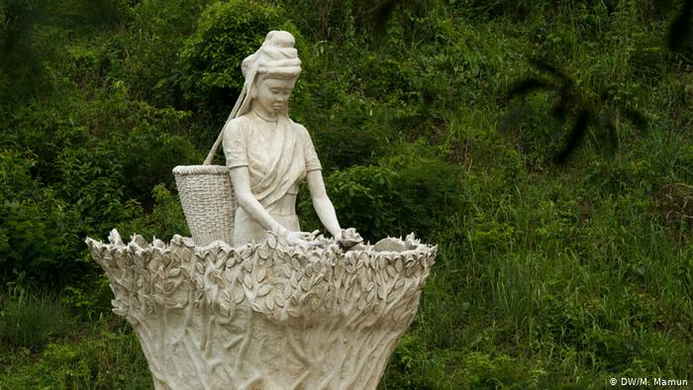
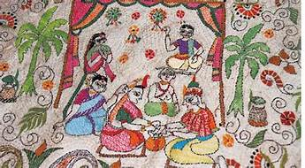
শব্দের অর্থ
ভূবন
পৃথিবী
চিত্রকলা,ভাস্কর্য,নাচ,গান প্রভৃতি এর অন্তর্ভুক্ত।
শিল্পকলা
পাথর খোদাই করে বা মাটি দিয়ে আকার বা গড়ন নির্মাণের কাজ।
ভাস্কর্য,
সুন্দর নকশা সৃস্টি করে তৈরি কাঁথা।
নকশি কাঁথা

Slide 8
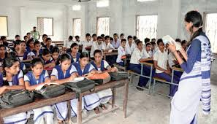
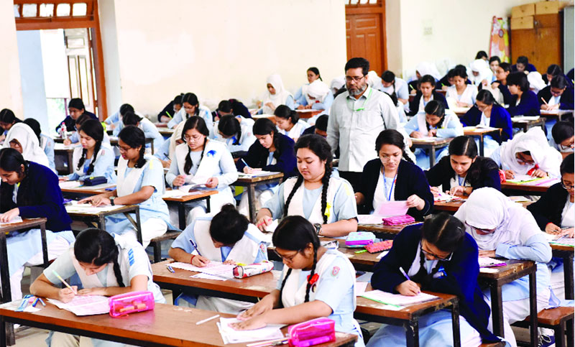
সরব পাঠ
নিরব পাঠ

Slide 9
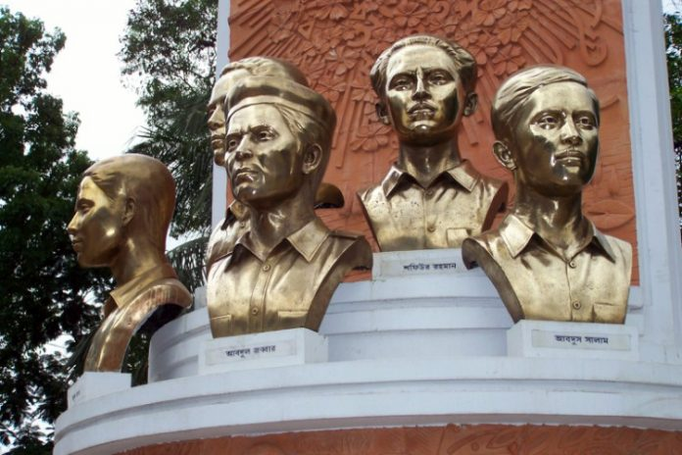
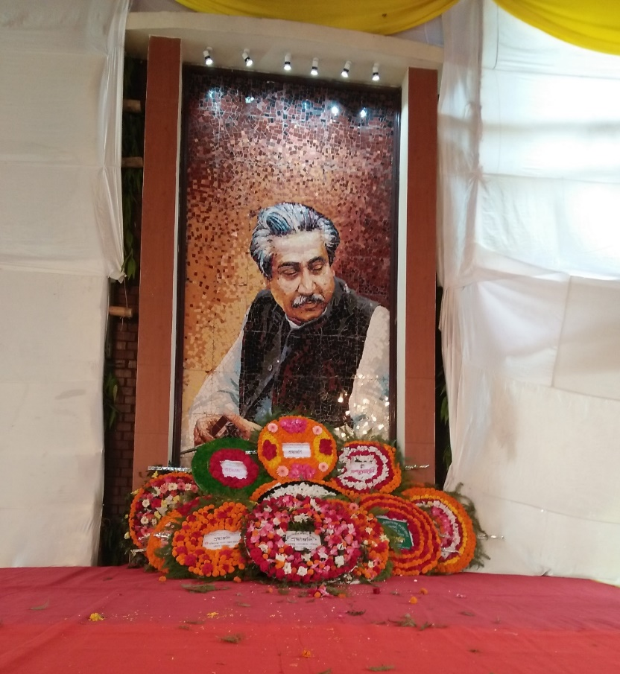
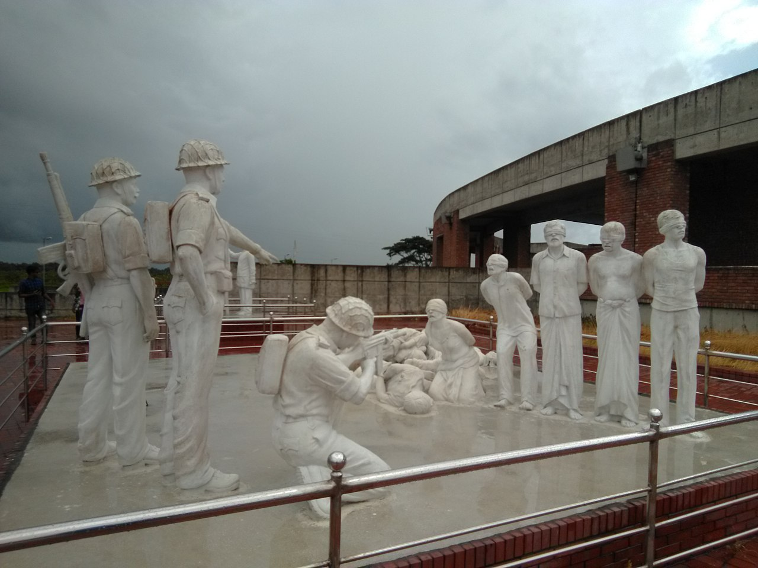
ছবি দেখে বলার চেষ্টা করো
স
আমাদের সংস্কৃতি বা কালচার গড়ে উঠেছে নানান শিল্পকলার কারুকাজ দিয়ে।একটি দেশকে জানা যায় তার শিল্পকলা চর্চার ধারা দেখে। বাংলায় একটি কথা আছে – ‘ কালি কলম মন, লেখে তিন জন ‘ - কালি মানে দেশের ঐতিহ্য হাজার বছর প্রবাহিত কালি, কলম হলো শিল্পসৃস্টির বর্তমান সরঞ্জাম,আর মন হলো বর্তমান যুগের সংগে ঐতিহ্যের মিল করে নিজেকে প্রকাশ করার মন।

Slide 10

একক কাজ
সময় – ৫ মিনিট
তোমার দেখা ভাস্কর্য সর্ম্পকে ১টি অনুচ্ছেদ লিখ।

Slide 11
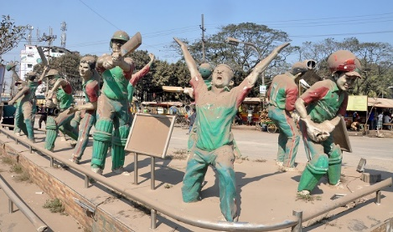
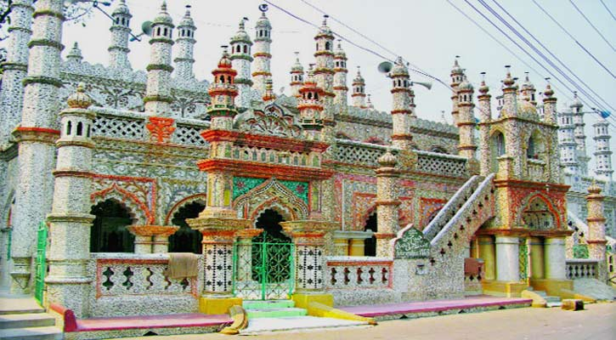

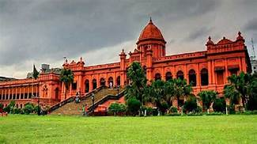
ছবি দেখে বলার চেষ্টা করো
স্থাপত্য নির্দশন

Slide 12
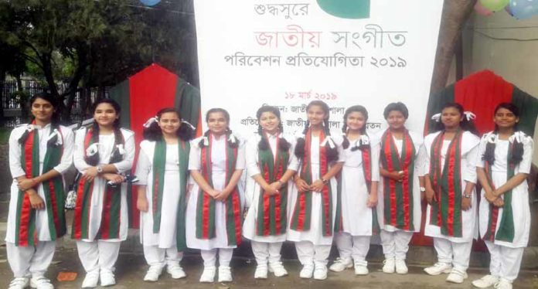
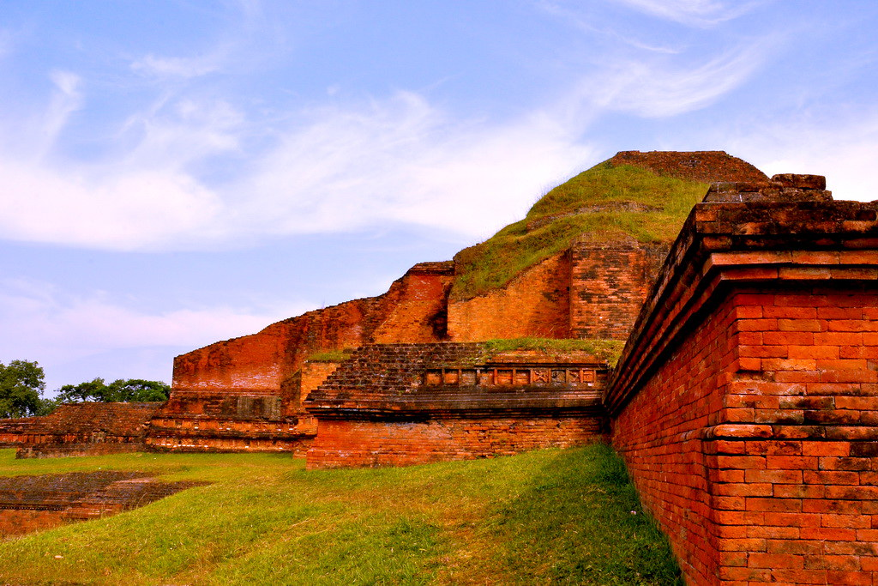
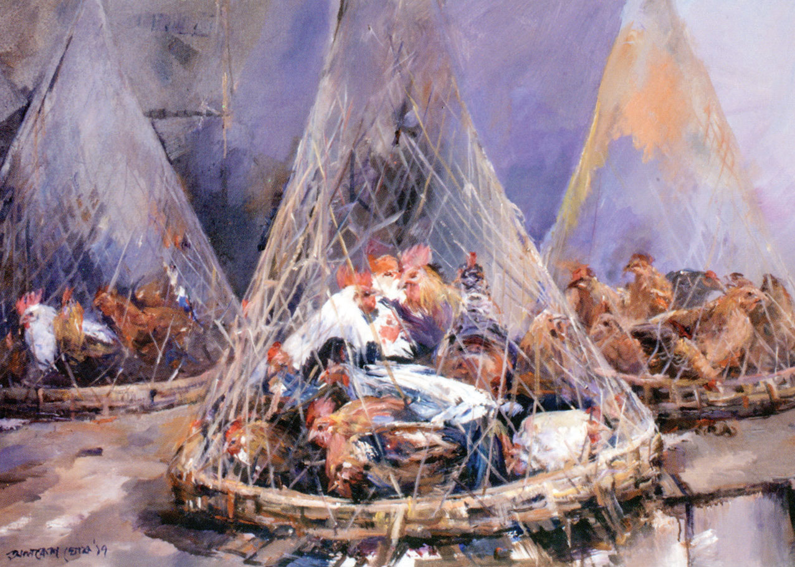
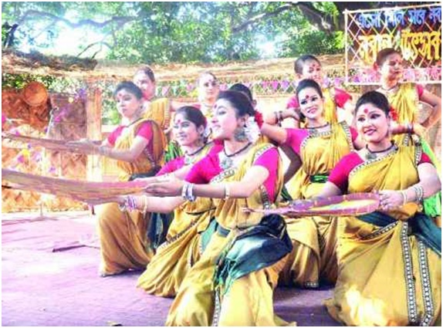
এসো আরো কিছু ছবি দেখে বলার চেষ্টা করি
নিত্যকলা
সংগীতকলা
অভিনয়কলা
চিত্রশিল্প
স্থাপত্য
এসব আমাদের শিল্পকলার নানা দিক

Slide 13
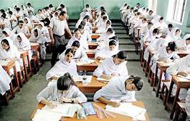
জোড়ায় কাজ
সময় – ৩ মিনিট
বাংলাদেশে অবস্থিত ১০টি স্থপত্যের নাম লিখ।

Slide 14
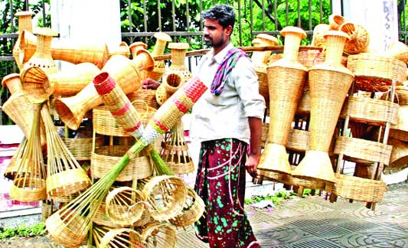
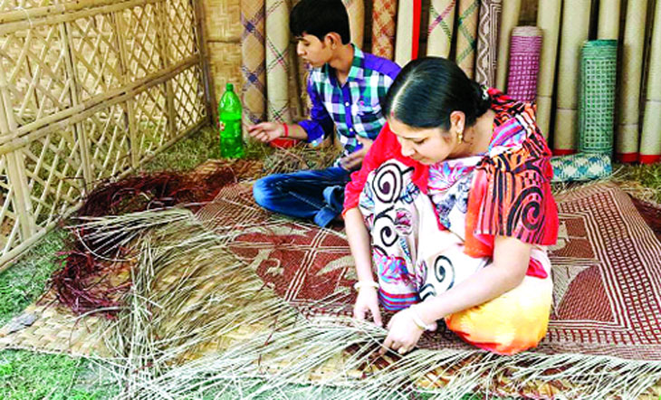
স
এসো আরো কিছু ছবি দেখে বলার চেষ্টা করি
আমাদের প্রাত্যহিক জীবনে, কত রকম জিনিস প্রয়োজন হয় – ঘটি, বাটি থেকে বিছানাপত্র। শুধু প্রয়োজন মিটলেই মানুষ খুশি হয় না – মানুষের মন বলে, প্রয়োজন মিটলেই হবেনা তাকে সুন্দর হতে হবে। যেমন নকশি কাঁথা,রাত্রে বিছানায় গায়ে দিয়ে শোয়ার জন্য একটি সামগ্রী।প্রয়োজনের বাইরে যে সুন্দর তা মনকে তৃপ্ত করে। অর্থাৎ প্রয়োজন আর অপ্রয়োজন মিলিয়েই মানুষের সৌন্দর্যের আশা পুর্ণ হয়।

Slide 15
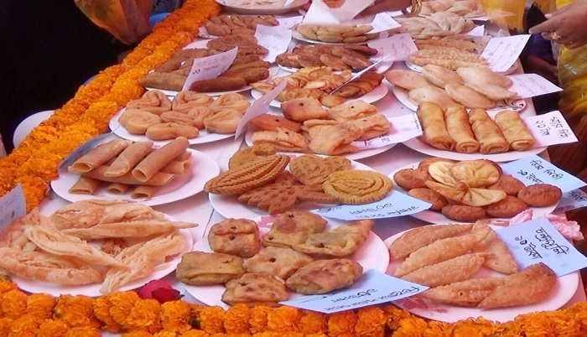
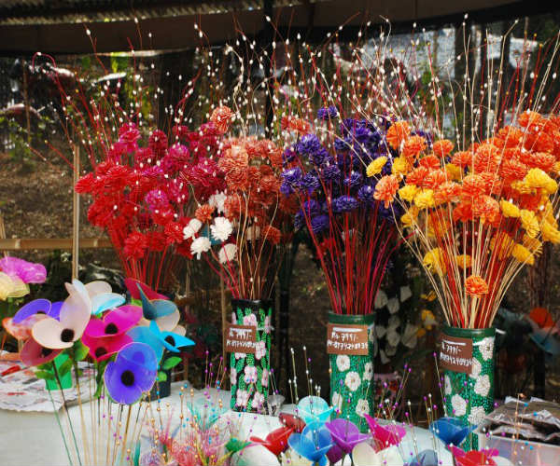
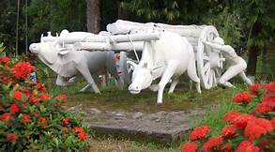
এসো আরো কিছু ছবি দেখি
সকল শিল্পকলার মধ্যে কতকগুলি মূল বস্তু থাকে যেমন-বিন্দু, রঙ, আকার, গতি বা ছন্দ, আলোছায়া গাঢ়- হালকার সম্পর্ক ইত্যাদি। এই সকলের মিলনেই হয় ছবি বা ভাস্কর্য।

Slide 16
মূল্যায়ণ
শিল্পকলার নানা দিক এর রচয়িতার নাম কী ?
৫টি শিল্পকলার নাম বলো ।
ভাস্কর্য শব্দের অর্থ কী ?
বাংলাদেশের একজন খ্যাতিমান চিত্র শিল্পীর নাম বলো।
স্থাপত্যেকে ইংরেজীতে কী বলা হয় ?

Slide 17
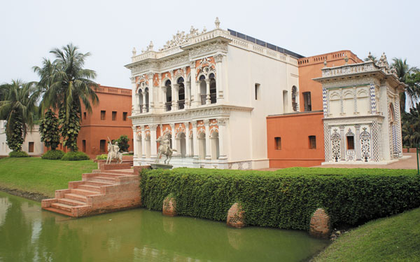
র
বাড়ীর কাজ
নববর্ষে শিল্পকলার কোন কোন দিক ফুটে ওঠে তা - বিশ্লেষণ করো।

Slide 18
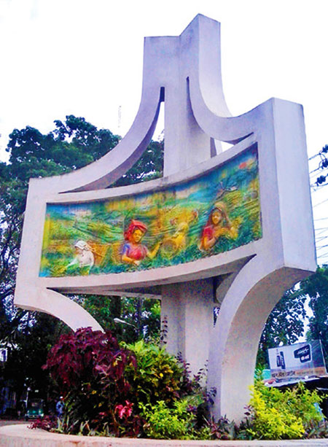
ক্লাসে মনোযোগী থাকার জন্য ধন্যবাদ

